Slide 1
SUBMÓDULO DE NEGOCIACIÓN
POR:
MARTA LUCIA PALACIO VÁSQUEZ
REGENTE DE FARMACIA

Slide 2
FUNCIONES DEL EMPAQUE
Proporcionar características de identificación e información del medicamento y/o dispositivo medico.
Presentación del medicamento.
Debe inspirar confianza al cliente
Proveer protección frente a factores externos:

Slide 3
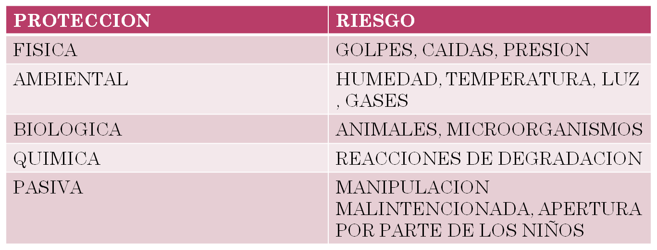
FUNCIONES DEL EMPAQUE

Slide 4
EMPAQUES PRIMARIOS
Están en contacto directo con el medicamento:
Blíster
Tubo colapsible
Ampolla
Frasco de vidrio o plástico

Slide 5
EMPAQUES SECUNDARIOS
Albergan al empaque primario , ellos poseen la información del producto de manera especifica:
NOMBRE( COMERCIAL O DE DENOMINACION COMUN INTERNACIONAL)
CONCENTRACION
PRESENTACION
FORMA FARMACEUTICA

Slide 6
EMBALAJE
EMBALAJE: Acondicionamiento del producto para fines de transporte.
Reúne los empaques secundarios.

Slide 7
EMPAQUES SECUNDARIOS
CONTRAINDICACIONES Y ADVERTENCIAS
ESTANDARES DE CALIDAD
CODIGO DE BARRAS
LABORATORIO FABRICANTE
FRANJAS( VERDE O VIOLETA)
INDICACIONES Y POSOLOGIA( SI ES OTC)
LEYENDA DE VENTA BAJO FORMULA MEDICA O VENTA LIBRE.

Slide 8
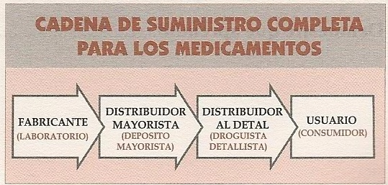
CADENA DE SUMINISTROS

Slide 9
NORMAS DE CALIDAD DE LOS PRODUCTOS
ISO (Organización Internacional de Normalización) es una federación mundial de organismos nacionales de normalización.

Slide 10

NORMAS ISO

Slide 11
NORMAS DE CALIDAD DE LOS PRODUCTOS
La Norma ISO 9000 describe los fundamentos de los sistemas de gestión de la calidad y especifica la terminología de los sistemas de gestión de la calidad.

Slide 12
NORMAS DE CALIDAD DE LOS PRODUCTOS
LA NORMA ISO 14000 sistema de gestión ambiental su función principal es auxiliar el proceso de implementación de un Sistema de Gestión Ambiental (SGA), que a su vez tenga como principio la mejora continua del desempeño ambiental de la empresa.

Slide 13

ISO 14000

Slide 14
NORMAS DE CALIDAD DE LOS PRODUCTOS
(HACCP) sistema de análisis de peligros y de puntos críticos de control
El sistema de HACCP, permite identificar peligros específicos y medidas para su control con el fin de garantizar la inocuidad de los alimentos. también se aplica en la industria cosmética y en todo tipo de industrias que fabriquen materiales en contacto con los alimentos.

Slide 15

HACCP

Slide 16
NORMAS DE CALIDAD DE LOS PRODUCTOS
ECOLABEL:
Es la marca europea de calidad ecológica que premia los mejores productos y servicios desde el punto de vista ambiental, manteniendo altos estándares.

Slide 17
NORMAS DE CALIDAD DE LOS PRODUCTOS
Para cada producto se consideran los aspectos del medioambiente (calidad del aire y del agua, protección del terreno, reducción de los residuos, ahorro de energía, gestión de los recursos naturales, protección de la capa de ozono, seguridad ambiental, impacto sobre la biodiversidad),

Slide 18

ECOLABEL

Slide 19
NORMAS DE CALIDAD DE LOS PRODUCTOS
(FDA) Administración de Drogas y Alimentos de los Estados Unidos
Garantiza la seguridad, la efectividad y la protección de fármacos, veterinarios y para humanos, vacunas y otros productos biológicos, dispositivos médicos, el suministro de alimentos, cosméticos, suplementos dietéticos y productos farmacéuticos.

Slide 20
NORMAS DE CALIDAD DE LOS PRODUCTOS
Mejora la salud pública ayudando a acelerar las innovaciones en productos.
Ayuda al público a obtener la información precisa y científica que necesita para usar medicamentos y alimentos para mejorar su salud.
Aprueba nuevos fármacos en el comercio para el mercado de los Estados Unidos (medicamentos recetados y de venta libre).

Slide 21

F.D.A

Slide 22
NORMAS DE CALIDAD DE LOS PRODUCTOS
(USP) la Convención de la Farmacopea de Estados Unidos
Establece estándares para la identidad de medicamentos, ingredientes alimenticios y suplementos dietéticos, así como también para su calidad, pureza y potencia.
Proporciona estándares para fármacos (para asignación de nombre/identidad, potencia, calidad y pureza, así como también para envasado y almacenamiento) que son ejecutados por la FDA de conformidad con la Ley Federal de Alimentos, Fármacos y Cosméticos.

Slide 23
NORMAS DE CALIDAD DE LOS PRODUCTOS
Proporciona los estándares de referencia (muestras físicas y químicas cuidadosamente medidas) que son herramientas indispensables usadas en pruebas y métodos para medir el cumplimiento con los estándares escritos y los requisitos de control de calidad.
Promueve la seguridad de los medicamentos mediante estándares para la asignación de nombres a fármacos y el etiquetado cauteloso de productos farmacológicos inyectables.

Slide 24
NORMAS DE CALIDAD DE LOS PRODUCTOS
Guía técnica de análisis
Define los análisis correspondientes de rotulación, tipo de envase, ensayos fisicoquímicos y microbiológicos, adoptando como metodologías las establecidas por las farmacopeas oficiales(USP-FDA) o por el fabricante

Slide 25
INSPECCIÓN DE CALIDAD DE LOS MEDICAMENTOS
La inspección de calidad en los medicamentos garantiza que lleguen a los pacientes con estándares de Calidad, Seguridad y Eficacia, Establecidos por el INVIMA.

Slide 26
ACTIVIDAD PROPUESTA
EN GRUPOS CREA UN CRUCIGRAMA PARA QUE LOS DEMAS COMPAÑEROS LO RESUELVAN.
LOS TERMINOS DEL CRUCIGRAMA SON EXTRAIDOS DE ESTA PRESENTACION.

